Slide 1
소비 패턴 분석을 통한 구매 추천

Slide 2
Contents
구매 패턴 분석 현황
타겟

Slide 3
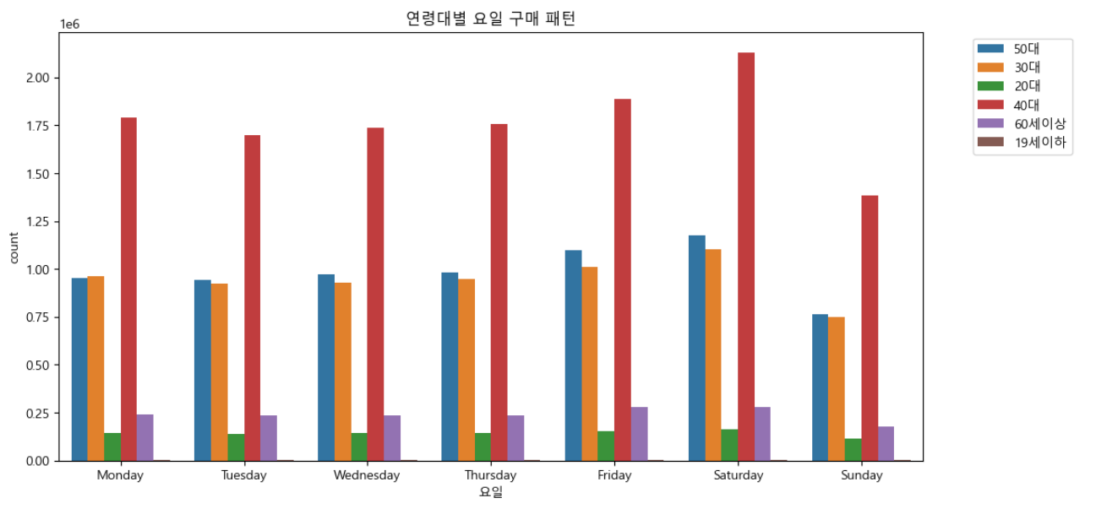
1. 40대의 패턴: "주말 몰입형"
특징: 월요일부터 금요일까지는 구매 건수가 완만하게 유지되다가, 토요일과 일요일에 그래프가 급격하게 솟구침.
2. 60대의 패턴: "평일 유지형"
특징: 주말에 치솟는 40대와 달리, 60대는 요일에 따른 변화폭이 상대적으로 적습니다.

Slide 4
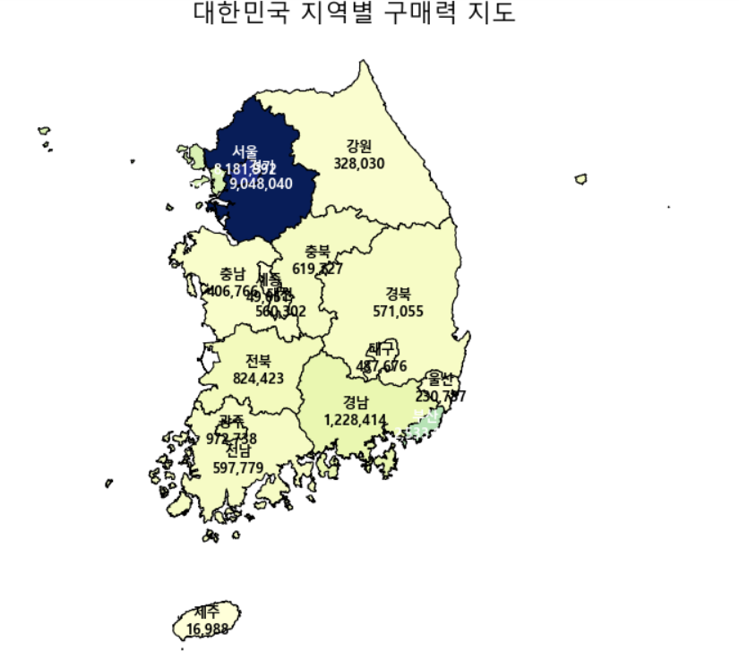
수도권 및 광역시 중심의 소비 집중 현상
수도권 압도: 서울(2,345)과 경기(2,101) 지역의 구매력이 전국에서 가장 높게 나타남. 이는 인구 밀집도와 높은 소득 수준이 구매 건수로 직결됨을 시사함.
광역시 거점 소비: 부산(1,890), 세종(1,823), 대전(1,799), 광주(1,765) 등 주요 거점 광역시들이 인근 도 지역보다 높은 구매력을 보유함.

Slide 5
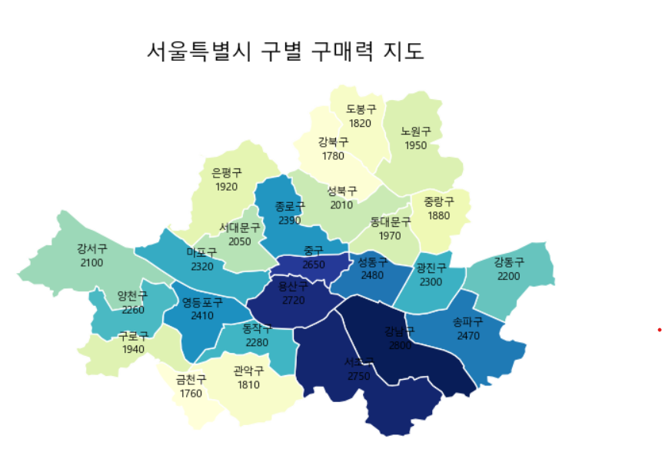

Slide 6
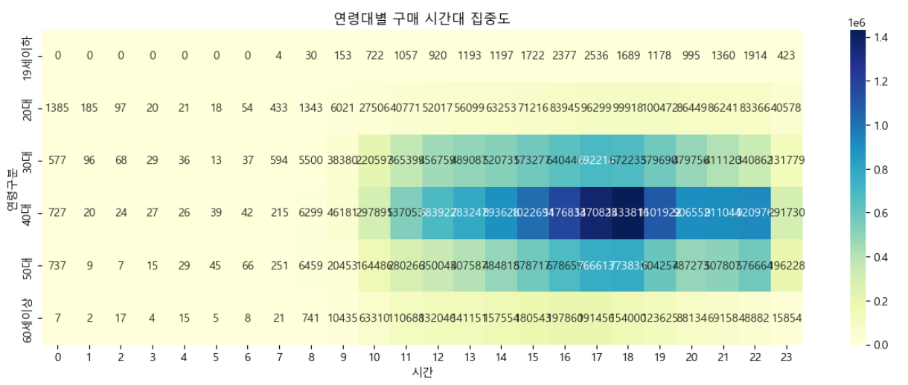
시간대는 30 ~ 50 대가 도드라지게 잘 보이고, 보통 15시 넘어서부터 20시 전까지 소비 활동이 활발함을 볼 수 있다.

Slide 7
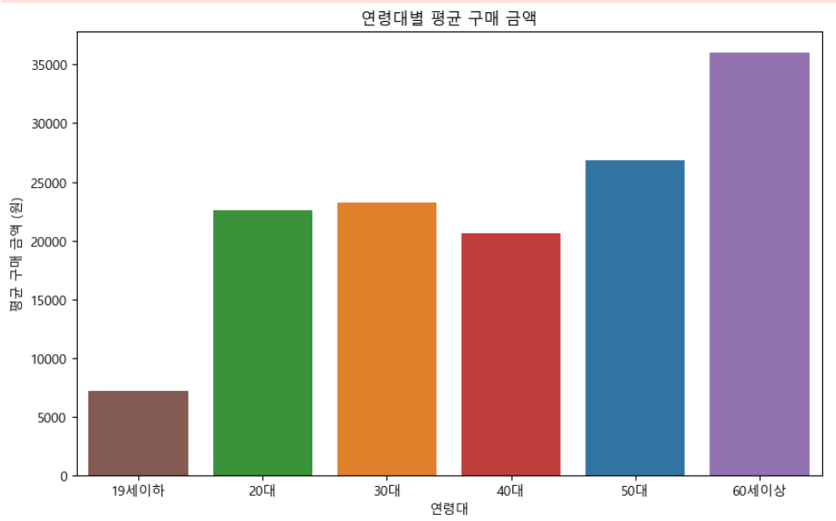
전국 연령별 1인당 평균 구매 금액 시각화
빈도수가 제일 낮은 60세가 구매금액은 제일 높음.
반대로 40대는 빈도수는 높지만 구매금액은 중간.

Slide 8
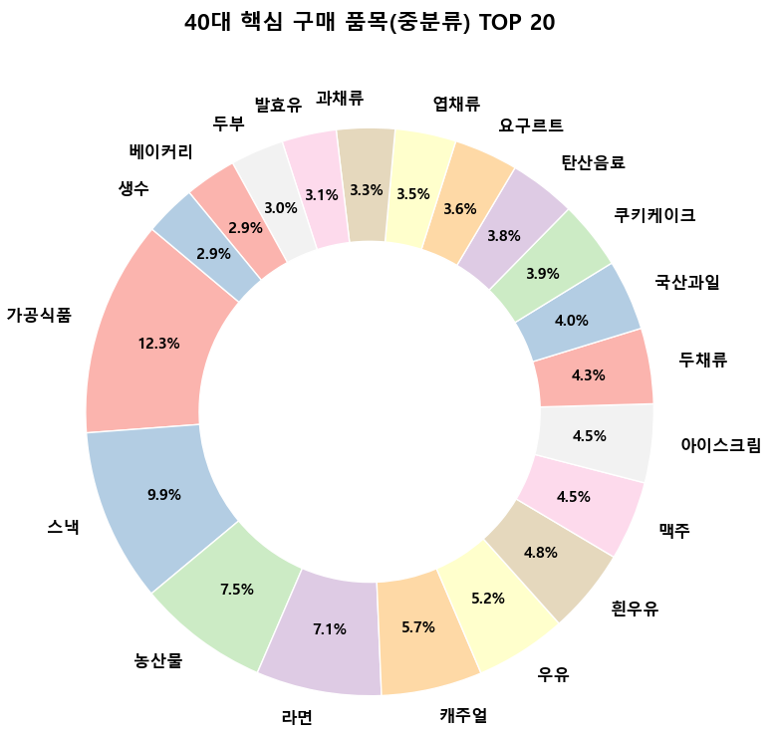
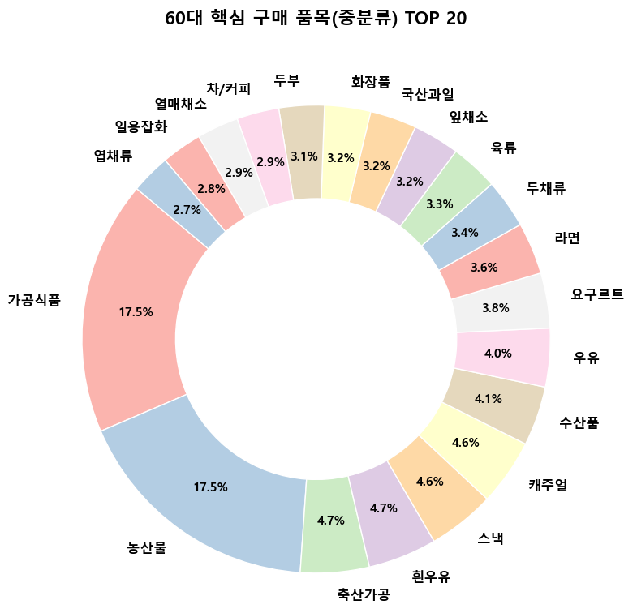

Slide 9
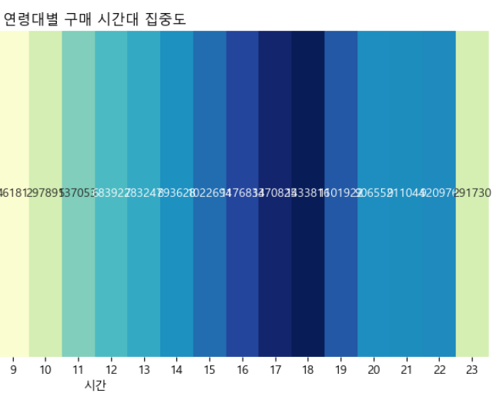
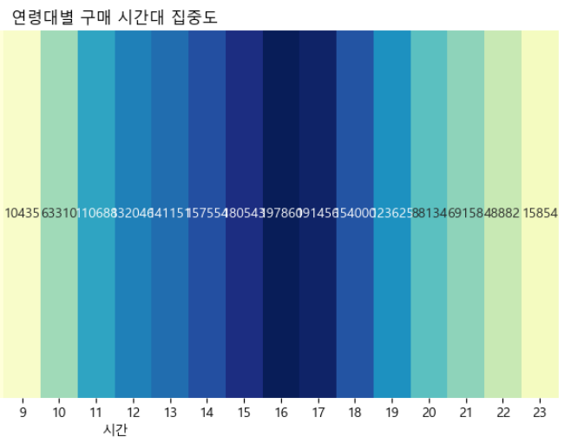
40대
60대
상품을 추천하기 전에 40대와 60대의 소비 시간대를 세부적으로 분석했다.

Slide 10
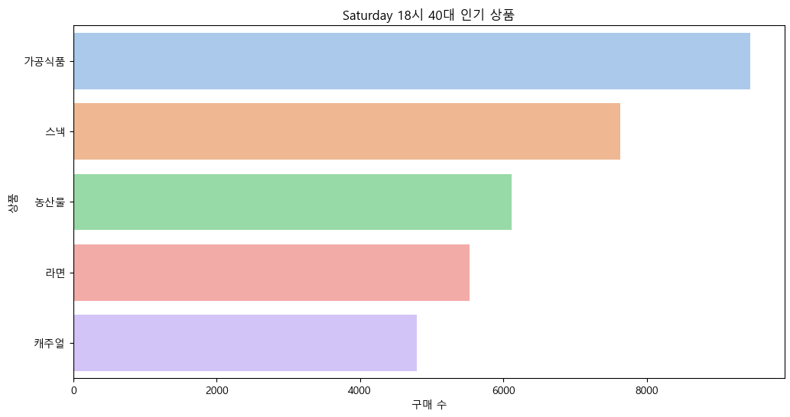
앞선 데이터들을 토대로 인기있는 요일과 시간대를 가져와 선호 상품을 분석해 추천 상품을 추려볼 수 있었다.

Slide 11
